Slide 1

P01. A = [1, 2, 3, ..., n] тоонуудаас нэг тоог хасав. Хассан тоог O(logn) хугацаанд олох алгоритм зохио.(4оноо)
Бодолтын гол санаа: A хүснэгтээс аль нэг тоог хасаагүй үед index = A[index], index = [1, length of A] байна гэдгээс А хүснэгтээс ямар аль нэг тоог нь хассан үед index = [1, length of A|бүтэн хүснэгтийн урт] байна гэвэл index = A[index - 1] + 1 байх юм. Уг шинж чанарыг ашиглан хасагдсан элементийг log(n) хугацаанд ажиллах алгоритм зохьё. Энэхүү бодлогын хүрээнд findNotExistElm() гэх функц тодорхойлсон бөгөөд тухайн функ руу findNotExistElm(A, 1, n|бүрэн А хүснэгтийн урт) гэж дамжуулж өгөхөд log(n) хугацаанд А хүснэгтээс хасагдсан элементийн утгыг буцаах юм. Функцийн эхэнд mid буюу A хүснэгт бүрэн үеийн голын элементийн утгыг олсон, дараагаар дутуу А хүснэгтэд mid – ийн утга байвал mid = A[mid - 1] + 1 байна гэдгээс mid != A[mid - 1] + 1 үед mid нь бүтэн А хүснэгтээс устсан утга болох тул тухайн нөхцөл хүртэл mid < A[mid - 1] (1), mid > A[mid - 1] (2) нөхцөлүүдийн хувьд рекурсивээр ажлуулсан болно. 1 – ээр нөхцөлийн хувьд mid – ийн устсан байршил зүүн, 2 – аар нөхцөлийн хувьд mid – ийн устсан байршил баруун талд байна гэсэн үг юм. Хугацааны хувьд бодлогыг хуваан эзэлсэн тул дэд бодлогын тоо 1, бодлогын хуваалтын тоо 2, нэгтгэх үйлдэл хийгдээгүй мастер теоремоор T(n) = 1*T(n/2) = O(log(n)) болно.
Хуурмаг код:
findNotExistElm(A, l, r){//A хүснэгтнээс ямар нэг тоо устаагүй бол index = A[index], index = [1, length of A] байна. // l = L үсэг
mid = (l + r)/2;//A хүснэгт бүрэн үеийн голын элементийн утга, Мөн А хүснэгтийн голын индекс нь нэг устчихсан тул mid - 1 байна. // l = L үсэг
if(mid != A[mid - 1] + 1) return mid; // 1 = Нэгийн тоо
if(mid < A[mid - 1]) return findNotExistElm(A, l, mid - 1); // эхний l = L үсэг, харин дараагиинх 1 = Нэгийн тоо
if(mid > A[mid - 1]) return findNotExistElm(A, mid + 1, r);
}
Time: O(log(n))

Slide 2
P02. A = [a1, a2, a3, ... , an] эрэмбэлэгдсэн бүхэл тоон А хүснэгт өгөгдөв. Уг хүснэгтийн сүүлийн элемент хэдэн удаа орсоныг тоолох алгоритм зохио. O(log(n)) бодолтод бүтэн оноо өгнө. Тусламж: binary search ашиглан O(log(n)) хугацаанд бодох.(4оноо)
Бодолтын гол санаа: A хүснэгтээс хамгийн сүүлийн элемент буюу an – ийг BinarySearch ашиглан хайх үед А хүснэгт маань эрэмбэлэгдсэн тул голын элементтэй хамгийн ойр байх an – тэй тэнцүү байх утгын индексийг буцаах юм. Ингэснээр хүснэгтийн нийт уртаас тухайн индексийн утгыг хасахад олдсон an – тэй тэнцүү элементээс бусад max утгуудын тоо гарах бөгөөд сүүлд олдох max-гаа нэмж өгснөөр бүх max элементийн тоо олдох юм. Хугацааны хувьд хоёртын хайлт O(log(n)) хугацаанд ажиллах бөгөөд cnt тооцоолоход O(3) буюу тогтмол хугацаанд олох тулд T(n) = O(log(n)) болно.
Хуурмаг код:
countMaxNum(A){
n = length of A
mx = A[n];
index = BinarySearch(A, 1, n, x); //log(n), 1 = нэгийн тоо
cnt = (n - index) + 1;
return cnt;
}
Time: O(log(n))

Slide 3
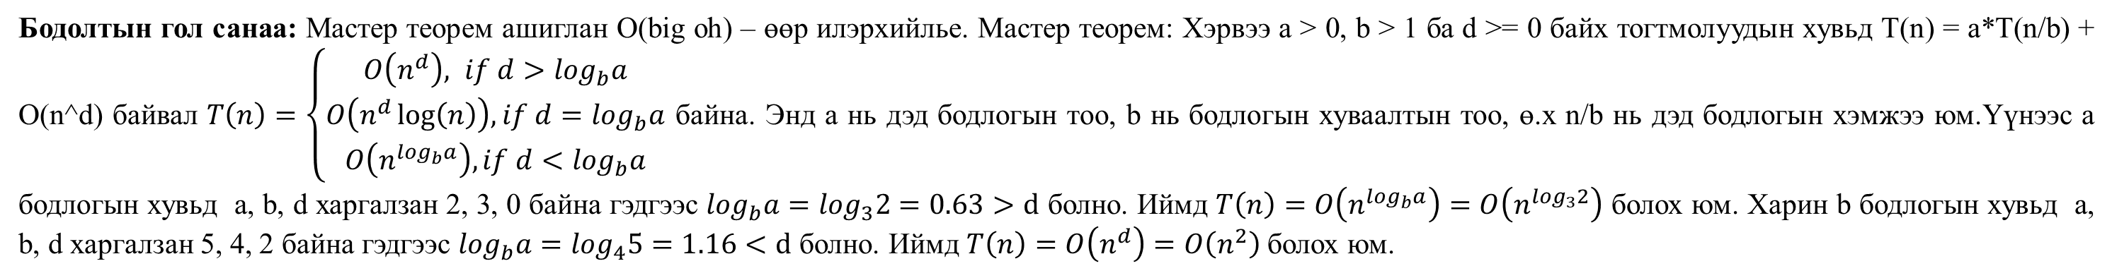
P03. Доорх рекурент томъёог бодож O(big oh) –р илэрхийл. (4оноо)
a. T(n)=2𝑇(𝑛/3)+1;
b. T(n)=5𝑇(𝑛/4)+𝑛^2
Бодолтын гол санаа: Мастер теорем ашиглан O(big oh) – өөр илэрхийлье. Мастер теорем: Хэрвээ a > 0, b > 1 ба d >= 0 байх тогтмолуудын хувьд T(n) = a*T(n/b) + O(n^d) байвал $T\left(n\right)=\left\{\begin{aligned}O\left(n^{d}\right), if d>\log_{b}a \\ O\left(n^{d}\log\left(n\right)\right), if d=\log_{b}a \\ O\left(n^{\log_{b}a}\right), if d<\log_{b}a\end{aligned}\right.$ байна. Энд a нь дэд бодлогын тоо, b нь бодлогын хуваалтын тоо, ө.х n/b нь дэд бодлогын хэмжээ юм.Үүнээс a бодлогын хувьд a, b, d харгалзан 2, 3, 0 байна гэдгээс $\log_{b}a=\log_{3}2=0.63>d$ болно. Иймд $T\left(n\right)=$ $O\left(n^{\log_{b}a}\right)=O\left(n^{\log_{3}2}\right)$ болох юм. Харин b бодлогын хувьд a, b, d харгалзан 5, 4, 2 байна гэдгээс $\log_{b}a=\log_{4}5=1.16<d$ болно. Иймд $T\left(n\right)=$ $O\left(n^{d}\right)=O\left(n^{2}\right)$ болох юм.

Slide 4
P04. Бүхэл тоон, хоорондоо ялгаатай, өсөхөөр эрэмбэлэгдсэн А хүснэгтийн сүүлийн к ширхэг тоог хүснэгтийн эхэнд байршуулав (k удаа тойрог шилжилт хийв). Хэд хэдэн удаа тойрог шилжилт хийгдсэн хүснэгт өгөгдсөн бол яг хэдэн удаа тойрог шилжилт хийгдсэнийг тодорхойлох алгоритм зохио. O(log(n))бодолтод бүтэн оноо өгнө.(4оноо)
Бодолтын гол санаа:Уг бодлогын хувьд ашигласан анх эргүүлэлт хийгдээгүй хүснэгтийн бүх элемент нь хоорондоо ялгаатай мөн дээрээс эрэмбэлэгдсэн тул тухайн өгөгдсөн тойрог шилжилттэй хувьд хүснэгтийн хамгийн бага элементийг байрлалыг O(log(n)) хугацаанд олдог алгоритм бичээд үүнийгээ ашиглахан түүнээс урагш хэдэн элемент байгааг олоход хангалттай юм. Хамгийн багыг олохдоо мөн өмнөх бодлогуудын адил хуваан эзлэх зарчимаар бодлогоо дэд бодлогуудад хувааж олсон болно. Бодлогоо 2 дэд бодлогод хувааж авч үзсэн бөгөөд мөн дунд байрлах элементийн утга хамгийн төгсгөлийн элементийн утгаас бага бол зүүн тулд эсрэг тохиолдолд баруун тулд байна гэж үзэн рекурсив ашигласан. Харин яг хамгийн бага элементийг(ХБЭ) индексийг олохдоо mid нь right-аас бага ба дараагийн элементийнхээ утгаас утга нь их байвал түүний дараагийн байрлалд ХАЭ байх тул mid + 1, эсвэл mid нь left-ээс их ба өмнөх элементийнхээ утгаас утга нь их байвал өөрөө ХБЭ байна гэж үзсэн. Хугацаа хувьд нэгтэх үйлдэл хийгдээгүй, мөн дэд бодлогын тоо 1, бодлого хуваалтын тоо 2 тул T(n) = 1*T(n/2) = T(n/2) = O(log(n))
Хуурмаг код:
countRotate(A){
n = length of A;
idxMin = findMinValIndex(A, 1, n); //log(n), 1 = нэгийн тоо
cnt = idxMin - 1;
return cnt;
}
findMinValIndex(A, left, right){
if right < left || right == left return 1;
mid = (left + right)/2;
if mid < right && A[mid + 1] < A[mid]
return mid + 1;
if mid > left && A[mid] < A[mid - 1]
return mid;
if A[right] > A[mid]
return findMinValIndex(A, left, mid - 1);
return findMinValIndex(A, mid + 1, right);
}
Time: O(log(n))

Slide 5
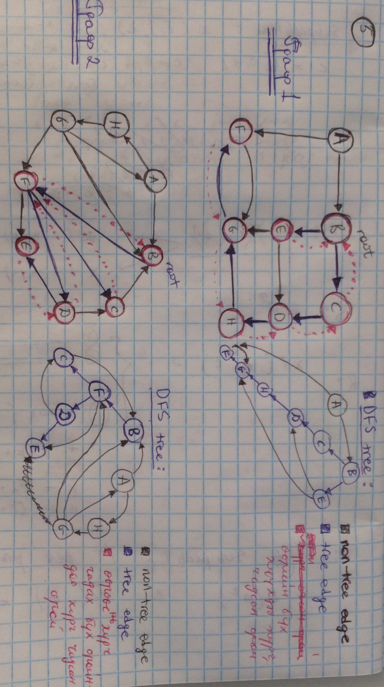
P05. Доорх 2 граф дээр гүний нэвтрэлт хийнэ үү. Өөрийн нэрийг англиар бичээд доорх графт байх хамгийн эхний үсгээс эхлүүлэн гүний нэвтрэлт хийе. Ирмэг бүр tree эсвэл non-tree ирмэгээр дүрслэгдэнэ.Жишээ нь: Purev => E үсгээс эхлэнэ. (4оноо)
Бодолтын гол санаа: Гүний нэвтрэлт буюу DFS нь өөр хамгийн ойр байх оройг сонгон очиж, түүн дээр очсон эсэхээ тэмдэглэдэг. Дараах зурагт цэнхэр ирмэгүүд нь DFS модыг илэрхийлэх tree edge, харин ирмэгүүд нь модны бус non-tree edge юм. Bagabandi => B ​үсгээс эхлэв.

Slide 6
for (i = adj[v].begin(); i != adj[v].end(); ++i)
P06. Чиглэлгүй граф G(V, E), ирмэг е өгөгдөв. Уг графт е-г агуулсан цикл байгаа эсэхийг тодорхойлох алгоритм зохио, ажиллах хугацааны анализ хийнэ үү. O(E + V) хугацаанд бүтэн оноо өгнө.(4оноо)
Бодолтын гол санаа: Эхлээд e ирмэгийн оройнуудын(v, u) холбоог салгах бөгөөд дараагаар нь BFS – ийн discovered хүснэгтийг BFS – ийнхээ гадна талд глобалаар зарлаж өгнө. Дараа нь u орой дээр BFS гүйлгэх бөгөөд дууссаны дараа discovered хүснэгтэд u оройн бүх хүрч чадсан орой true болсон байх ба v оройд дээр очсон талаарх мэдээлэл буюу хүрэх зам байх юм бол тухайн u, v оройгоос бүтэх e ирмэгийг агуулах цикл G графикт байх юм. Тухайн ирмэгийн 2 оройг эхэнд салгасан шалтгаан BFS нь өөрийн холбоотой бүх ирмэгүүд рүү хүрч очсоноо тэмдэглэх тул v оройд ямар нэг замаар тойрч ирэхгүйгээр шууд discovered болгох юм. Хугацааны хувьд discovered хүснэгтийг initialize хийхэд O(V), ирмэгийн орой салгах 2O(E), BFS - ийн хугацаа O(E + V) тул нийт хугацаа T(n) = O(2E) + O(V) + O(E + V) = O(E + V) болох юм.
Хуурмаг код:
isCycleEdge(graph *G, edge *e){
//e(v, u) буюу v, u гэсэн оройтой ирмэг гэж үзье.
v = e->v;
u = e->u;
pv = G->edges[v];
pu = G->edges[u];
//Ирмэгийн оройнуудын холбоог салгах
for i = pv.begin() to i != pv.end()
if(i == u) pv.erase(i);
for i = pu.begin() to i != pu.end()
if(i == v) pu.erase(i);
discovered[G->V];
for i = 1 to G->V
discovered[i] = false;
BFS(G, e->v);
if(discovered[u]) return true;
return false;
}
Total time: O(V + E)

Slide 7
P07. Уг графын нэгэн орой v-ээс бусад бүх оройд хүрч болдог бол v оройг холбогч орой гэе. Чиглэлтэй G(V, E) граф өгөгдөв. G-д холбогч орой байгаа эсэхийг олох үр дүнтэй алгоритм зохио, хугацааны анализ хийнэ үү. (4оноо)
Бодолтын гол санаа: Чиглэлтэй граф учир DFS ашиглан тухайн алгоритм боловсруулья. Эхлээд discovered хүснэгтийг глобалаар зарлаж, орой бүрээр DFS гүйлгэх бөгөөд discovered болсон оройгоор дахин гүйлгэхгүй. Мөн очоогүй орой бүрээр гүйх хамгийн сүүлд очох оройг хадгалж авна. Зөвхөн очоогүй орой дээр DFS гүйлгэж гэдгээс хамгийн сүүлд бүх оройг discovered болгосон орой хадгалагдсан байх юм. Энэхүү орой нь холбогч орой байх боломжтой бөгөөд үүнийг шалгахдаа тэр орой DFS гүйлгэж, бүх оройд хүрч байгаа эсэхийг шалгахад хангалттай юм. Хугацааны хувьд бүх оройгоор гүйж байгаа давталт дотроо зөвхөн очоогүй оройгоор DFS гүйлгэх буюу тогтмол тооны орой дээр DFS гүйнэ гэдгээс O(E + V), initialize - ийн болон үлдсэн давталтууд нийлээд 3*O(V), DFS нь O(E + V) тул T(n) = O(E + V) болно.
Хуурмаг код:
isConnectingVertex(graph *G){
V = G->V;
for i = 1 to V
discovered[i] = false
for i = 1 to V
if discovered[i] == false
DFS(G, i, discovered);
v = i
for i = 1 to V
discovered[i] = false
DFS(G, v, discovered);
for i = 1 to V
if discovered[i] == false
return false;
return true
}
Total time: O(V + E)

Slide 8
P08. Сөрөг жинтэй ирмэг агуулсан, чиглэлтэй G граф өгөгдөв. Дайкастрагийн алгоритмыг уг граф дээр ажиллуулбал алгоритм зогсолтгүй ажиллах тохиолдол байх уу? Яагаад?(4 оноо)
Бодолтын гол санаа: Байна. Учир нь дайкастрагийн алгоритм дотроо Relax – ийг ашигладаг бөгөөд хүрэх оройн жин нь хүрч байгаа жин дээр тухайн ирмэгийн жин нэмснээс бага байвал хүрэх оройн жинг түүгээр сайжруулдаг. Иймд ямар нэг сөрөг жин агуулсан цикл олдох үед тухайн цикл дээр дайкастра алгоиритм зогсолтгүй ажиллах юм. Учир нь тухайн сөрөг жинтэй ирмэг тухайн циклийг тойрох бүрт хүрэх орон жин багасгасаар байх бөгөөд үүнийг Relax үйдэл зогсолтгүй хийгдсээр байна. Мөн дайкастра алгиритм хамгийн байж болох хамгийн богино замыг олох алгоритм гэдгээс тухайн сөрөг жинтэй циклтэй таарах бүр илүү богино болсноор уг алгоритм төгсөхгүй үргэлжлэх юм.
Хуурмаг код:
Dijkstra(G, s){
initialize (G, s);
S = NULL
Q = v[G]
while Q != NULL
do u = EXTRACT-MIN(Q);
S = s U {u};
for each vertex v in Adj[u]
do Relax(u, v, w)
}
Relax(u, v, w){ if d[v] > d[u] + w (u, v);
d[v] = d[u] + w(u, v);
pi[v] = u;
}
Total time: O(V*log(V))

Slide 9
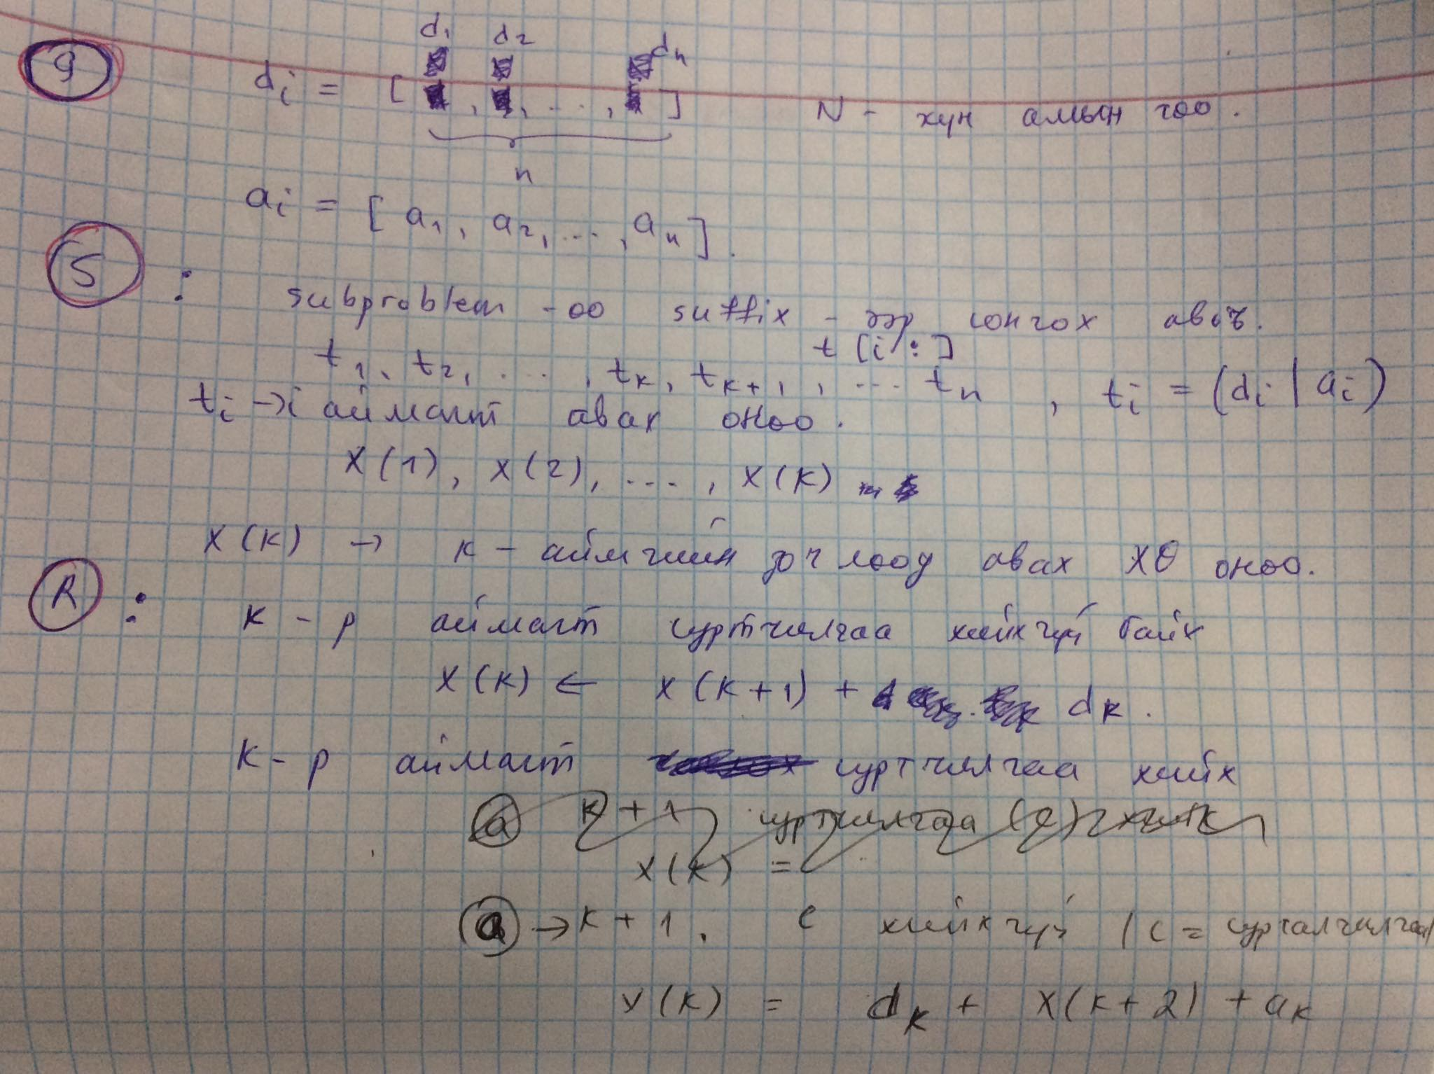
P09. Монгол улс 1-ээс n хүртэл дугаартай n аймагтай байв. 2050 оны ерөнхийлөгчийн сонгуульд иргэн А, гишүүн Б-тэй өрсөлдөнө. Сонгууль доорх байдлаар зохион байгуулагдав. Сонгууль аймаг бүрд нэг өдөр зохиогдоно, нийт n өдөр үргэлжилнэ. Аймаг бүрийн хувьд хүн амын тооноос хамаарсан авч болох нийт оноо 𝑑i байна (𝐷=∑𝑑i нийт цуглуулж болох оноо). Өрсөлдөгчид сонгуулийн өдөр тухайн аймагт сурталчилгаа явуулж болох бөгөөд иргэн А сурталчилгаа явуулбал тэр аймагт 100 хувь ялж 𝑑i оноог, явуулахгүй бол 𝑎i (𝑎i≤𝑑i; 𝑎i, 𝑑i нь эерэг бүхэл тоо) оноог авах боломжтой гэдэг нь судалгаагаар мэдэгдэж байв. (D/2+1>∑𝑎i огт сурталчилгаа явуулахгүй бол ялагдах нь илэрхий байв). Хэрвээ 𝑖-р өдөр сурталчилгаа явуулсан бол дараагийн 2 өдөр явуулах боломжгүй байдаг. Иргэн А аль аймгуудад сурталчилгаа явуулбал хамгийн өндөр оноо авах вэ? Динамик програмчлалын SRTBOT загварын дугуу бодно уу. (6 оноо)
Жишээ N=5 //5-н аймагтай
𝑑i = [8, 8, 8, 8, 8] // аймаг тус бүрээс авах боломжит оноо 8
𝑎i = [4, 3, 0, 4, 3] // гишүүн А сурталчилгаа явуулахгүй бол авах оноо
Хариу 24
Тайлбар: 2, 5-р өдөр сурталчилгаа явуулж, [4, 8, 0, 4, 8] оноо аймаг бүрээс цуглуулж, хамгийн өндөр оноо 24 байна.
Бодолтын гол санаа:

Slide 10
P09. Монгол улс 1-ээс n хүртэл дугаартай n аймагтай байв. 2050 оны ерөнхийлөгчийн сонгуульд иргэн А, гишүүн Б-тэй өрсөлдөнө. Сонгууль доорх байдлаар зохион байгуулагдав. Сонгууль аймаг бүрд нэг өдөр зохиогдоно, нийт n өдөр үргэлжилнэ. Аймаг бүрийн хувьд хүн амын тооноос хамаарсан авч болох нийт оноо 𝑑i байна (𝐷=∑𝑑i нийт цуглуулж болох оноо). Өрсөлдөгчид сонгуулийн өдөр тухайн аймагт сурталчилгаа явуулж болох бөгөөд иргэн А сурталчилгаа явуулбал тэр аймагт 100 хувь ялж 𝑑i оноог, явуулахгүй бол 𝑎i (𝑎i≤𝑑i; 𝑎i, 𝑑i нь эерэг бүхэл тоо) оноог авах боломжтой гэдэг нь судалгаагаар мэдэгдэж байв. (D/2+1>∑𝑎i огт сурталчилгаа явуулахгүй бол ялагдах нь илэрхий байв). Хэрвээ 𝑖-р өдөр сурталчилгаа явуулсан бол дараагийн 2 өдөр явуулах боломжгүй байдаг. Иргэн А аль аймгуудад сурталчилгаа явуулбал хамгийн өндөр оноо авах вэ? Динамик програмчлалын SRTBOT загварын дугуу бодно уу. (6 оноо)
Жишээ N=5 //5-н аймагтай
𝑑i = [8, 8, 8, 8, 8] // аймаг тус бүрээс авах боломжит оноо 8
𝑎i = [4, 3, 0, 4, 3] // гишүүн А сурталчилгаа явуулахгүй бол авах оноо
Хариу 24
Тайлбар: 2, 5-р өдөр сурталчилгаа явуулж, [4, 8, 0, 4, 8] оноо аймаг бүрээс цуглуулж, хамгийн өндөр оноо 24 байна.
Бодолтын гол санаа:

Slide 11
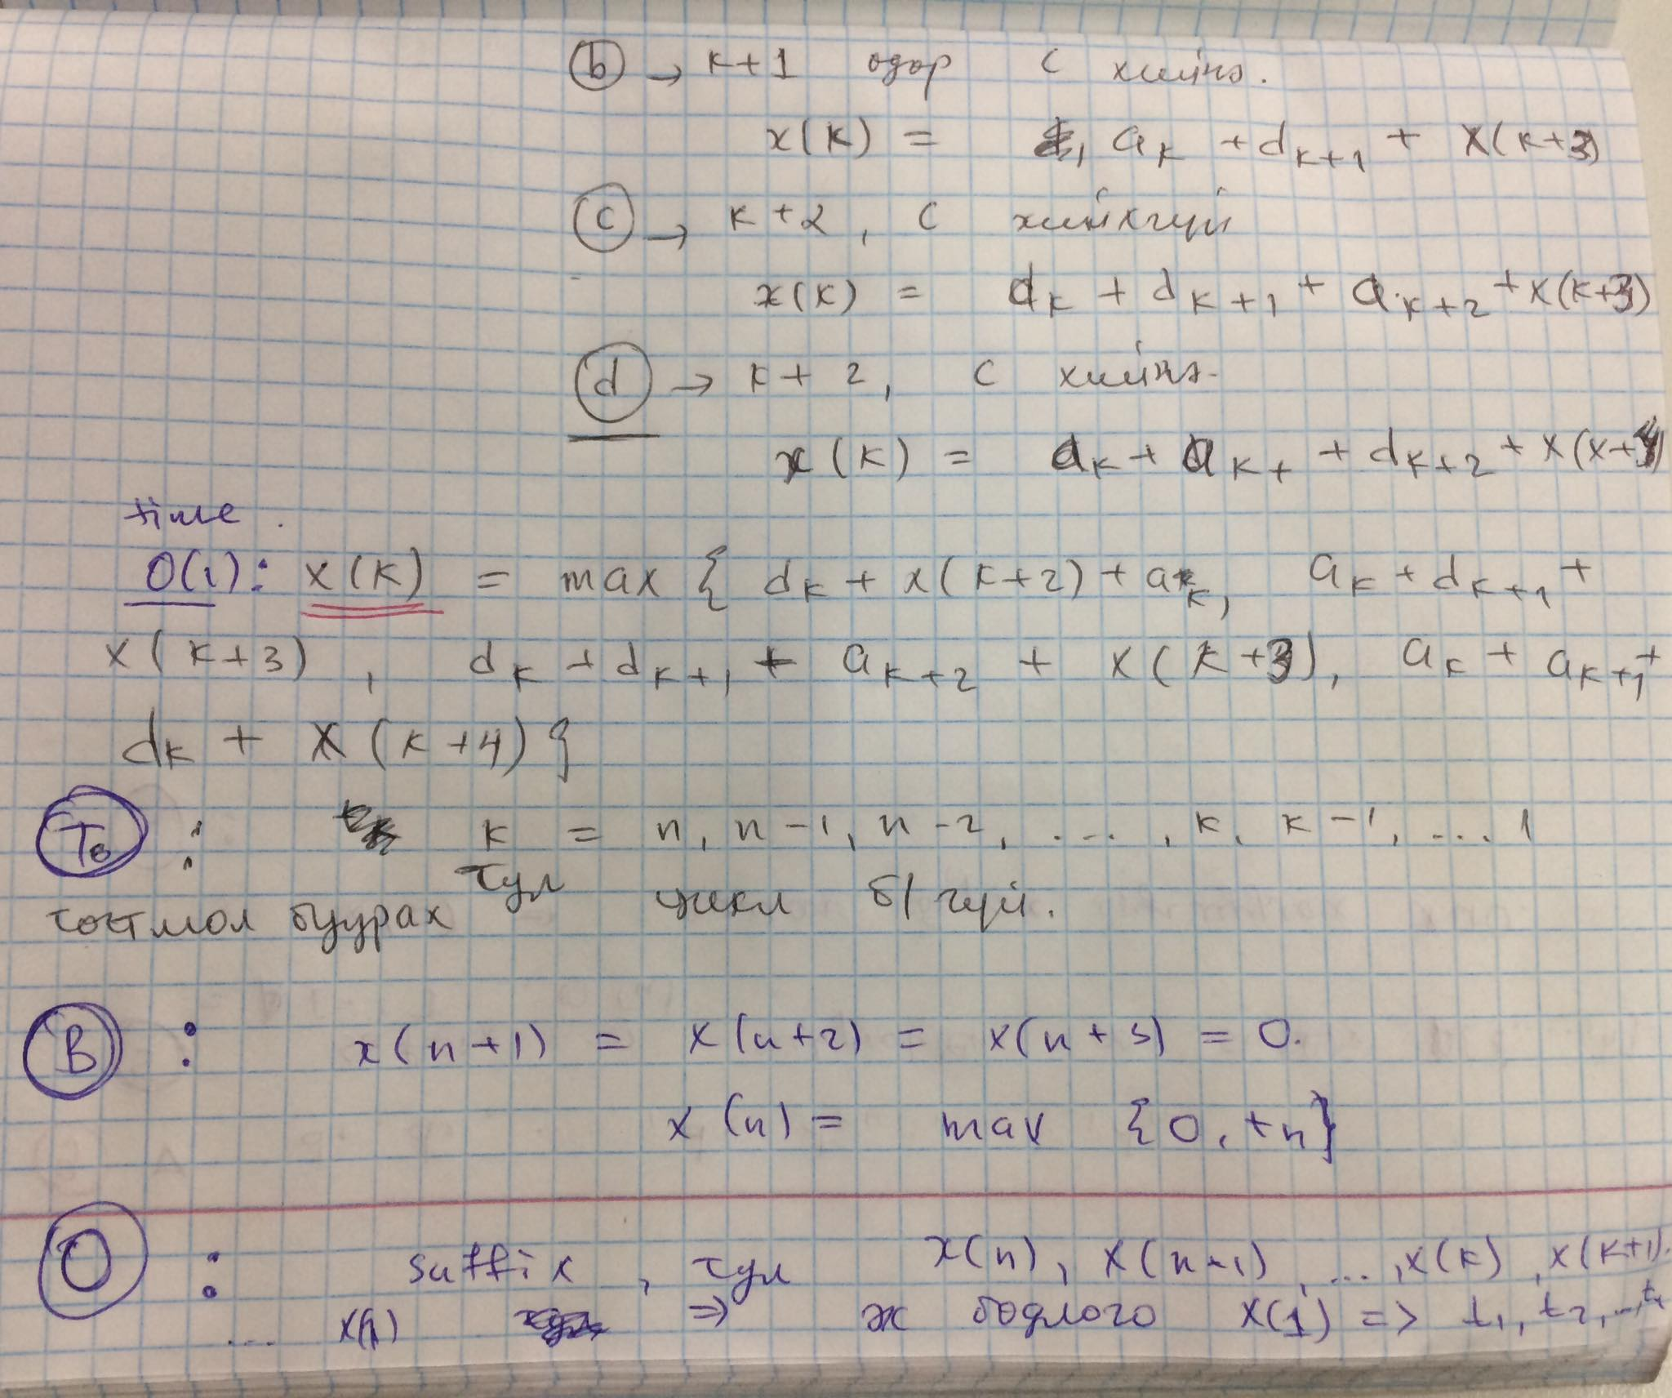
P09. Монгол улс 1-ээс n хүртэл дугаартай n аймагтай байв. 2050 оны ерөнхийлөгчийн сонгуульд иргэн А, гишүүн Б-тэй өрсөлдөнө. Сонгууль доорх байдлаар зохион байгуулагдав. Сонгууль аймаг бүрд нэг өдөр зохиогдоно, нийт n өдөр үргэлжилнэ. Аймаг бүрийн хувьд хүн амын тооноос хамаарсан авч болох нийт оноо 𝑑i байна (𝐷=∑𝑑i нийт цуглуулж болох оноо). Өрсөлдөгчид сонгуулийн өдөр тухайн аймагт сурталчилгаа явуулж болох бөгөөд иргэн А сурталчилгаа явуулбал тэр аймагт 100 хувь ялж 𝑑i оноог, явуулахгүй бол 𝑎i (𝑎i≤𝑑i; 𝑎i, 𝑑i нь эерэг бүхэл тоо) оноог авах боломжтой гэдэг нь судалгаагаар мэдэгдэж байв. (D/2+1>∑𝑎i огт сурталчилгаа явуулахгүй бол ялагдах нь илэрхий байв). Хэрвээ 𝑖-р өдөр сурталчилгаа явуулсан бол дараагийн 2 өдөр явуулах боломжгүй байдаг. Иргэн А аль аймгуудад сурталчилгаа явуулбал хамгийн өндөр оноо авах вэ? Динамик програмчлалын SRTBOT загварын дугуу бодно уу. (6 оноо)
Жишээ N=5 //5-н аймагтай
𝑑i = [8, 8, 8, 8, 8] // аймаг тус бүрээс авах боломжит оноо 8
𝑎i = [4, 3, 0, 4, 3] // гишүүн А сурталчилгаа явуулахгүй бол авах оноо
Хариу 24
Тайлбар: 2, 5-р өдөр сурталчилгаа явуулж, [4, 8, 0, 4, 8] оноо аймаг бүрээс цуглуулж, хамгийн өндөр оноо 24 байна.
Бодолтын гол санаа:

Slide 12
P09. Монгол улс 1-ээс n хүртэл дугаартай n аймагтай байв. 2050 оны ерөнхийлөгчийн сонгуульд иргэн А, гишүүн Б-тэй өрсөлдөнө. Сонгууль доорх байдлаар зохион байгуулагдав. Сонгууль аймаг бүрд нэг өдөр зохиогдоно, нийт n өдөр үргэлжилнэ. Аймаг бүрийн хувьд хүн амын тооноос хамаарсан авч болох нийт оноо 𝑑i байна (𝐷=∑𝑑i нийт цуглуулж болох оноо). Өрсөлдөгчид сонгуулийн өдөр тухайн аймагт сурталчилгаа явуулж болох бөгөөд иргэн А сурталчилгаа явуулбал тэр аймагт 100 хувь ялж 𝑑i оноог, явуулахгүй бол 𝑎i (𝑎i≤𝑑i; 𝑎i, 𝑑i нь эерэг бүхэл тоо) оноог авах боломжтой гэдэг нь судалгаагаар мэдэгдэж байв. (D/2+1>∑𝑎i огт сурталчилгаа явуулахгүй бол ялагдах нь илэрхий байв). Хэрвээ 𝑖-р өдөр сурталчилгаа явуулсан бол дараагийн 2 өдөр явуулах боломжгүй байдаг. Иргэн А аль аймгуудад сурталчилгаа явуулбал хамгийн өндөр оноо авах вэ? Динамик програмчлалын SRTBOT загварын дугуу бодно уу. (6 оноо)
Жишээ N=5 //5-н аймагтай
𝑑i = [8, 8, 8, 8, 8] // аймаг тус бүрээс авах боломжит оноо 8
𝑎i = [4, 3, 0, 4, 3] // гишүүн А сурталчилгаа явуулахгүй бол авах оноо
Хариу 24
Тайлбар: 2, 5-р өдөр сурталчилгаа явуулж, [4, 8, 0, 4, 8] оноо аймаг бүрээс цуглуулж, хамгийн өндөр оноо 24 байна.
Бодолтын гол санаа:

Slide 13
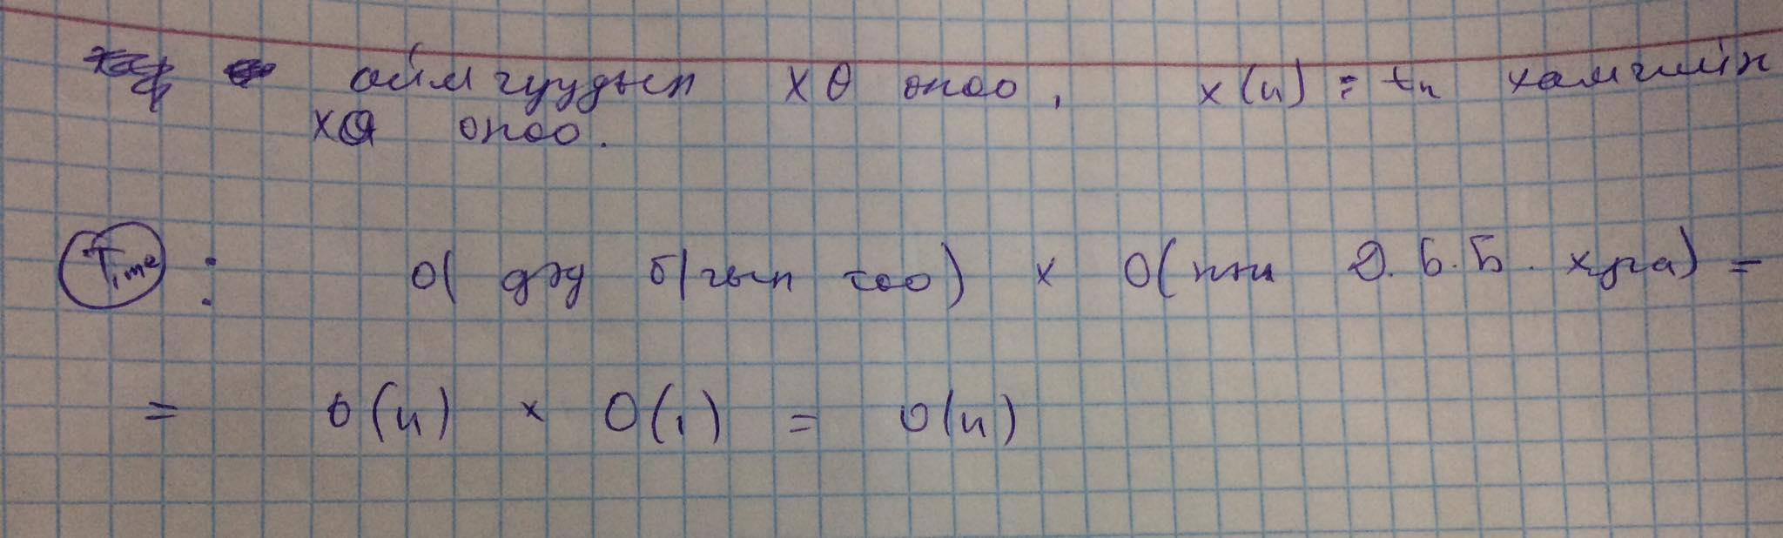
P09. Монгол улс 1-ээс n хүртэл дугаартай n аймагтай байв. 2050 оны ерөнхийлөгчийн сонгуульд иргэн А, гишүүн Б-тэй өрсөлдөнө. Сонгууль доорх байдлаар зохион байгуулагдав. Сонгууль аймаг бүрд нэг өдөр зохиогдоно, нийт n өдөр үргэлжилнэ. Аймаг бүрийн хувьд хүн амын тооноос хамаарсан авч болох нийт оноо 𝑑i байна (𝐷=∑𝑑i нийт цуглуулж болох оноо). Өрсөлдөгчид сонгуулийн өдөр тухайн аймагт сурталчилгаа явуулж болох бөгөөд иргэн А сурталчилгаа явуулбал тэр аймагт 100 хувь ялж 𝑑i оноог, явуулахгүй бол 𝑎i (𝑎i≤𝑑i; 𝑎i, 𝑑i нь эерэг бүхэл тоо) оноог авах боломжтой гэдэг нь судалгаагаар мэдэгдэж байв. (D/2+1>∑𝑎i огт сурталчилгаа явуулахгүй бол ялагдах нь илэрхий байв). Хэрвээ 𝑖-р өдөр сурталчилгаа явуулсан бол дараагийн 2 өдөр явуулах боломжгүй байдаг. Иргэн А аль аймгуудад сурталчилгаа явуулбал хамгийн өндөр оноо авах вэ? Динамик програмчлалын SRTBOT загварын дугуу бодно уу. (6 оноо)
Жишээ N=5 //5-н аймагтай
𝑑i = [8, 8, 8, 8, 8] // аймаг тус бүрээс авах боломжит оноо 8
𝑎i = [4, 3, 0, 4, 3] // гишүүн А сурталчилгаа явуулахгүй бол авах оноо
Хариу 24
Тайлбар: 2, 5-р өдөр сурталчилгаа явуулж, [4, 8, 0, 4, 8] оноо аймаг бүрээс цуглуулж, хамгийн өндөр оноо 24 байна.
Бодолтын гол санаа:

